Slide 1




Piano di presentazione

Slide 2
La nostra innovazione
1. Qualità premiata dai migliori tecnici
- Test svolti in laboratorio per testare resistenza, operatività e funzionalità
2. I migliori prezzi d'Europa
- Garantiamo la migliore qualità al miglior prezzo
3. Assistenza e formazione
- Per rendere più piacevole il lavoro dei nostri clienti
2

Slide 3
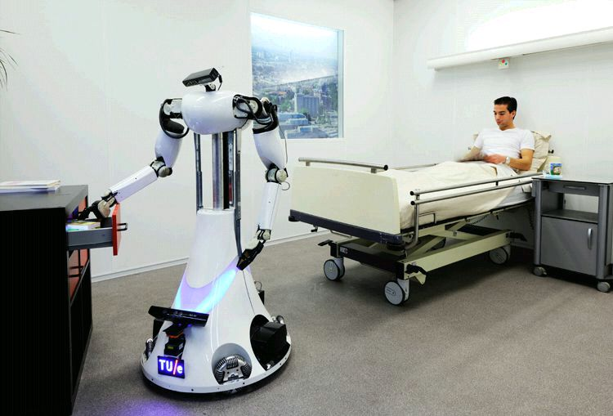
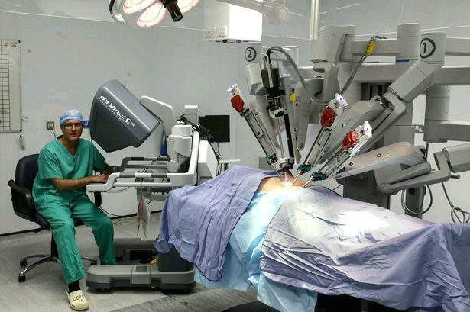
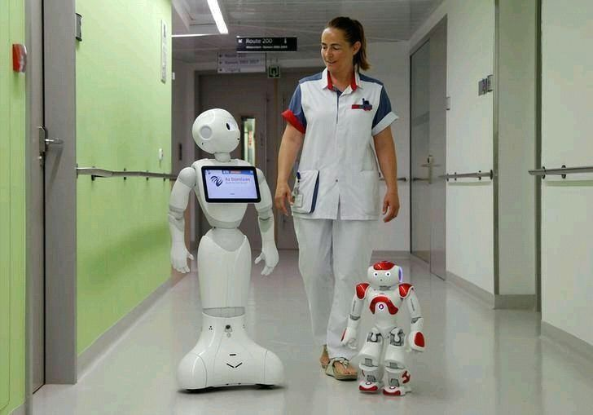
Gli ambienti
Lavoriamo per il vostro domani
1
2
3
Assistenza al paziente
Massima precisione e sicurezza operativa
Il futuro è un aiuto
3

Slide 4
ATENA
Sede ad Amsterdam
Atena
Dedicata alle cliniche e aziende ospedaliere
Innovazione tecnologica
4

Slide 5
Il nostro piano
Abbondanza di domanda, scarsità
di offerta
Logistica
avanzata
Ottime rese future
+
=
5

Slide 6
RISCHIO | LIVELLO DI RISCHIO | PREVENZIONE | GRAVITÀ | ASSICURAZIONE
Eventi ambientali | Basso | Costruzione e materiali del robot atti a sostenere eventi meteorologici estremi | Bassa | Non c’è assicurazione, quindi prevedere Risarcimento all’azienda ospedaliera in caso di guasto al robot
Blackout | Medio | Batteria aggiuntiva per autonomia | Bassa | Non c’è assicurazione, quindi prevedere in caso di danni a persone, risarcimento
Danneggiamento interno | Medio | Controllo qualità | Media | Assicurazione RC verso terzi
Insurrezione del personale | Medio-basso | Stipendi alti e promozioni meritate | Media | /
Eventi politici | Medio | Analisi di rischio paese (geopolitica) | Alta | /
Concorrenza | Medio-alto | Ricerca e sviluppo | Alta | /

Slide 7
+
=
7

